Slide 1
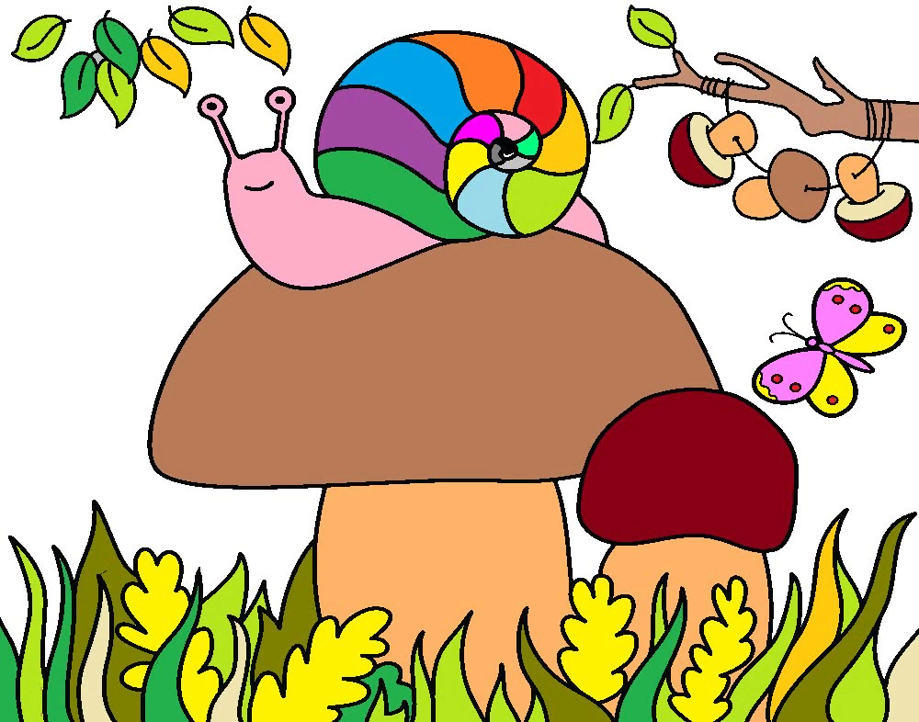
Интерактивные игры для дошкольников «Сделано с душой»
Интерактивная игра
«Установи последовательность. Грибы»
Шкелтиньш О.Р.

Slide 2
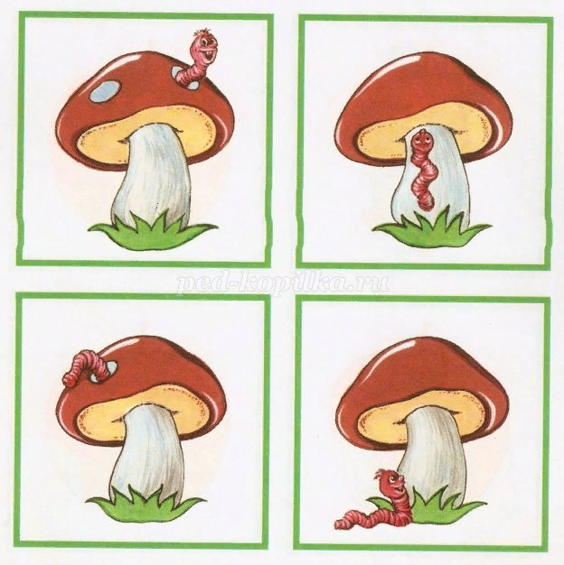

Slide 7


